Slide 1
DD LAB10 Finite-state machine
助教: 陳冠良、方泰翔、郭政頡、趙文駿、陳韋廷

Slide 2
Outline
課程目的
Finite-state machine介紹
課堂範例–信號偵測器
LAB作業
作業繳交事項

Slide 3
課程目的
在數位系統導論課程中，同學們學習了Finite-state machine(FSM)的概念。
此LAB要教大家如何使用verilog描述FSM。

Slide 4
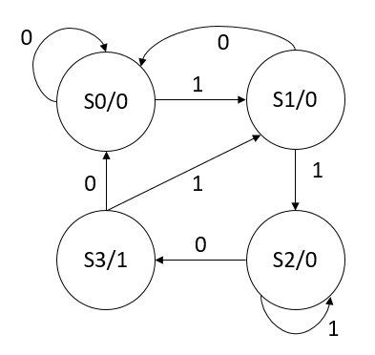
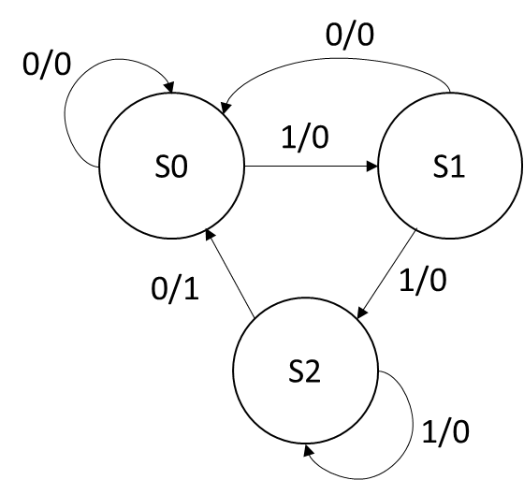
Finite-State Machine
有限狀態機(Finite-state machine, FSM），簡稱狀態機，是表示有限個狀態以及在這些狀態之間
的轉換和動作等行為的數學模型。
FSM可透過Moore Machine或Mealy Machine來表示
Moore Machine
Mealy Machine
Moore Machine 的輸出只和當前狀態有關
Mealy Machine 的輸出則不只取決於當前狀態，還與輸入有關

Slide 5
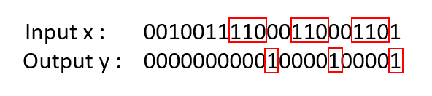
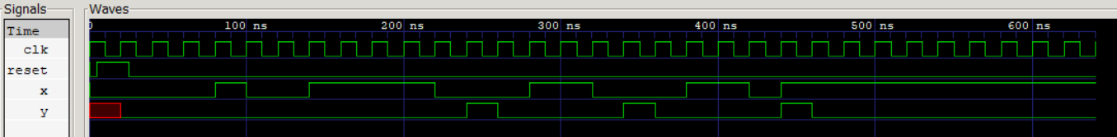
課堂範例-信號偵測器
設計一信號偵測器，當位元串流(bitstream)出現”110”時，則輸出y = 1，否則輸出y = 0。(下方波型圖可供參考)
e.g.
正緣觸發時取到x值為: 1 1 0
輸出y為1
後續投影片分別使用Moore Machine及Mealy Machine來設計

Slide 6
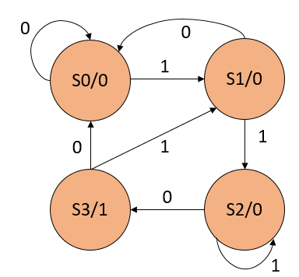
課堂範例-信號偵測器(Moore Machine)(1/5)
附圖為使用moore machine所表示的state diagram
Initial state
‘1’(detect 1)
‘11’(detect 11)
‘110’(detect 110)

Slide 7
課堂範例-信號偵測器(Moore Machine)(2/5)
以下為Moore Machine的架構圖及說明
Input Combinational Logic
State Transition Block
Output Combinational
Logic
input
NS
CS
output
rst
clk
Input Combinational Logic：根據input與current state (CS)產生next state (NS)。
State Transition Block ：負責傳遞state。
Output Combinational Logic：根據current state產生output。

Slide 8
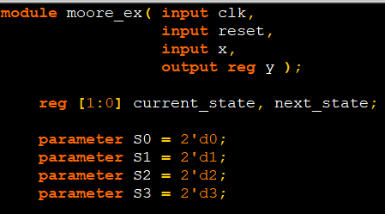
課堂範例-信號偵測器(Moore Machine)(3/5)
I/O definition & state declaration
定義I/O
需要4個state來表示，current state與next state分別使用2 bit register 儲存
4個state(S0~S3)，使用parameter語法分別賦予值為0,1,2,3，讓state在module中取代常數表示，增加易讀性

Slide 9
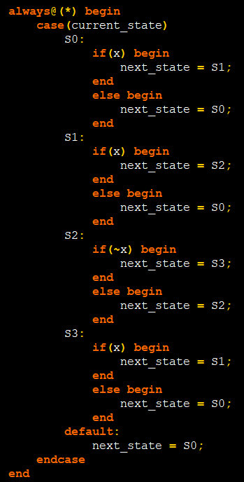
課堂範例-信號偵測器(Moore Machine)(4/5)
Input Combinational Logic
根據input與current state產生next state
使用case來完成，列出每個state在收到input為0及為1時，next state分別為何
以S0 state為例
input為1時next state為S1
input為0時next state則維持S0

Slide 10
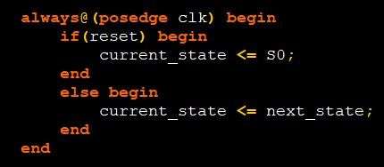
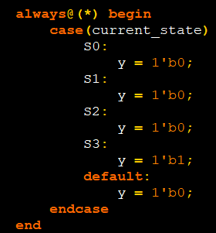
課堂範例-信號偵測器(Moore Machine)(5/5)
State Transition Block
負責傳遞 state
reset 時回到initial state S0
其餘則傳遞狀態，將next state送至current state
Output Combinational Logic
根據current state產生output
同樣使用case來完成，因moore machine的output僅和state有關，所以直接列出每個state的output為何即可
僅S3 state時output為1，其餘皆為0

Slide 11
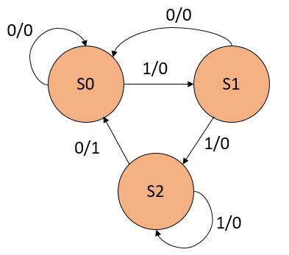
課堂範例-信號偵測器(Mealy Machine)(1/5)
附圖為使用mealy machine所表示的state diagram
Initial state
‘1’(detect 1)
‘11’(detect 11)

Slide 12
課堂範例-信號偵測器(Mealy Machine)(2/5)
以下為Mealy Machine的架構圖及說明
Input Combinational Logic
State Transition Block
Output Combinational
Logic
input
NS
CS
output
rst
clk
與moore machine的差別在: output combinational logic根據current state及input來產生output

Slide 13
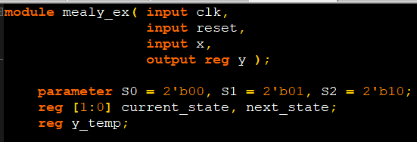
課堂範例-信號偵測器(Mealy Machine)(3/5)
I/O definition & state declaration
需要3個state來表示，current state與next state分別使用2 bit register 儲存

Slide 14
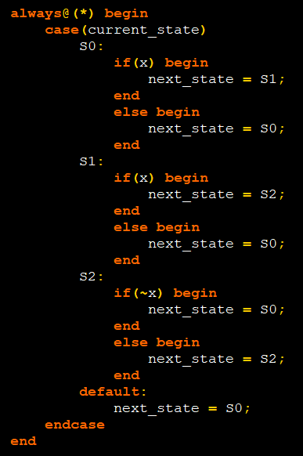
課堂範例-信號偵測器(Mealy Machine)(4/5)
Input Combinational Logic
State Transition Block
這兩部分一樣根據所畫的state diagram來描述

Slide 15
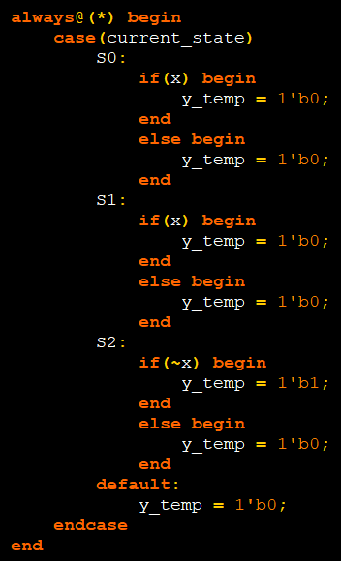
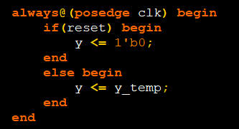
課堂範例-信號偵測器(Mealy Machine)(5/5)
Output Combinational Logic
Output register
Mealy machine的output須由current state及input來決定
寫這個block的目的為避免output y提早一個clock輸出。並使用y_temp暫存
僅有當狀態S2、input為1時，output為1，其餘皆為0

Slide 16
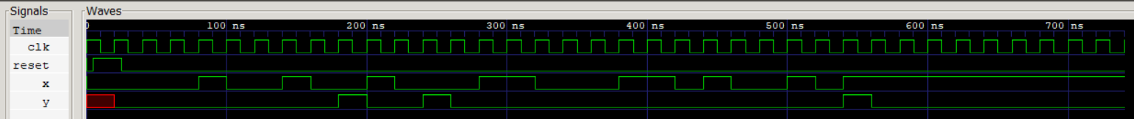
LAB作業
請同學在不更改testbench內容的情況下，修改”moore_ex.v”及”mealy_ex.v”，分別使用
moore machine、mealy machine的方式，設計一偵測位元串流”10010”的信號偵測器，並使用
所提供的testbench驗證，驗證結果皆須與下方的波型圖一致
完成一種方式: 60%，完成兩種方式: 100%
將作業檔案名稱分別取名為”moore_hw.v”、”mealy_hw.v”

Slide 17
作業繳交事項
繳交時間
2021/6/23 (三) 23:59前
繳交方式
上傳至eCourse2
繳交檔案
moore_hw.v
mealy_hw.v
testbench.v

